Slide 1
FATIC
Kiến Tạo Giá Trị Bền Vững - Nâng Tầm Chuẩn Mực Sống
Công Ty Cổ Phần Dịch Vụ Kỹ Thuật và Thương Mại FATIC

Slide 2
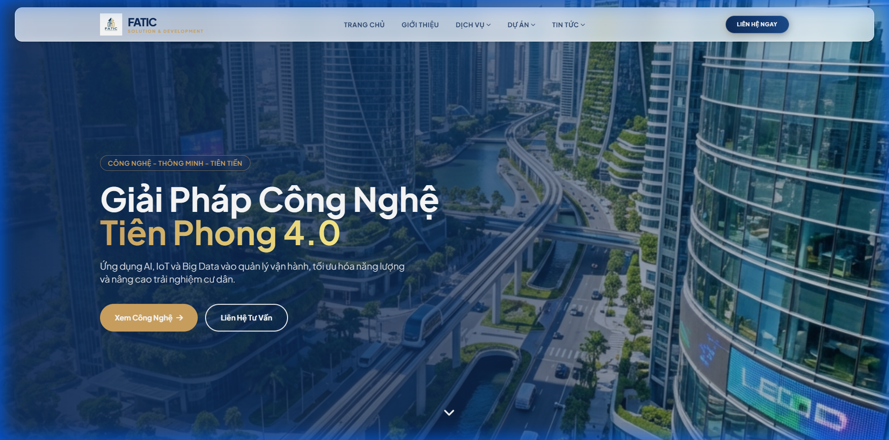
Giới Thiệu Chung
FATIC là đơn vị hàng đầu trong lĩnh vực quản lý vận hành tòa nhà và bảo trì kỹ thuật công nghiệp.
Thành lập từ năm 2016.
Bề dày kinh nghiệm: Hơn 10 năm hoạt động.
Nhân sự: Hơn 500 nhân sự chất lượng cao.
Cam kết mang đến sự hài lòng tuyệt đối qua quy trình chuyên nghiệp.

Slide 3
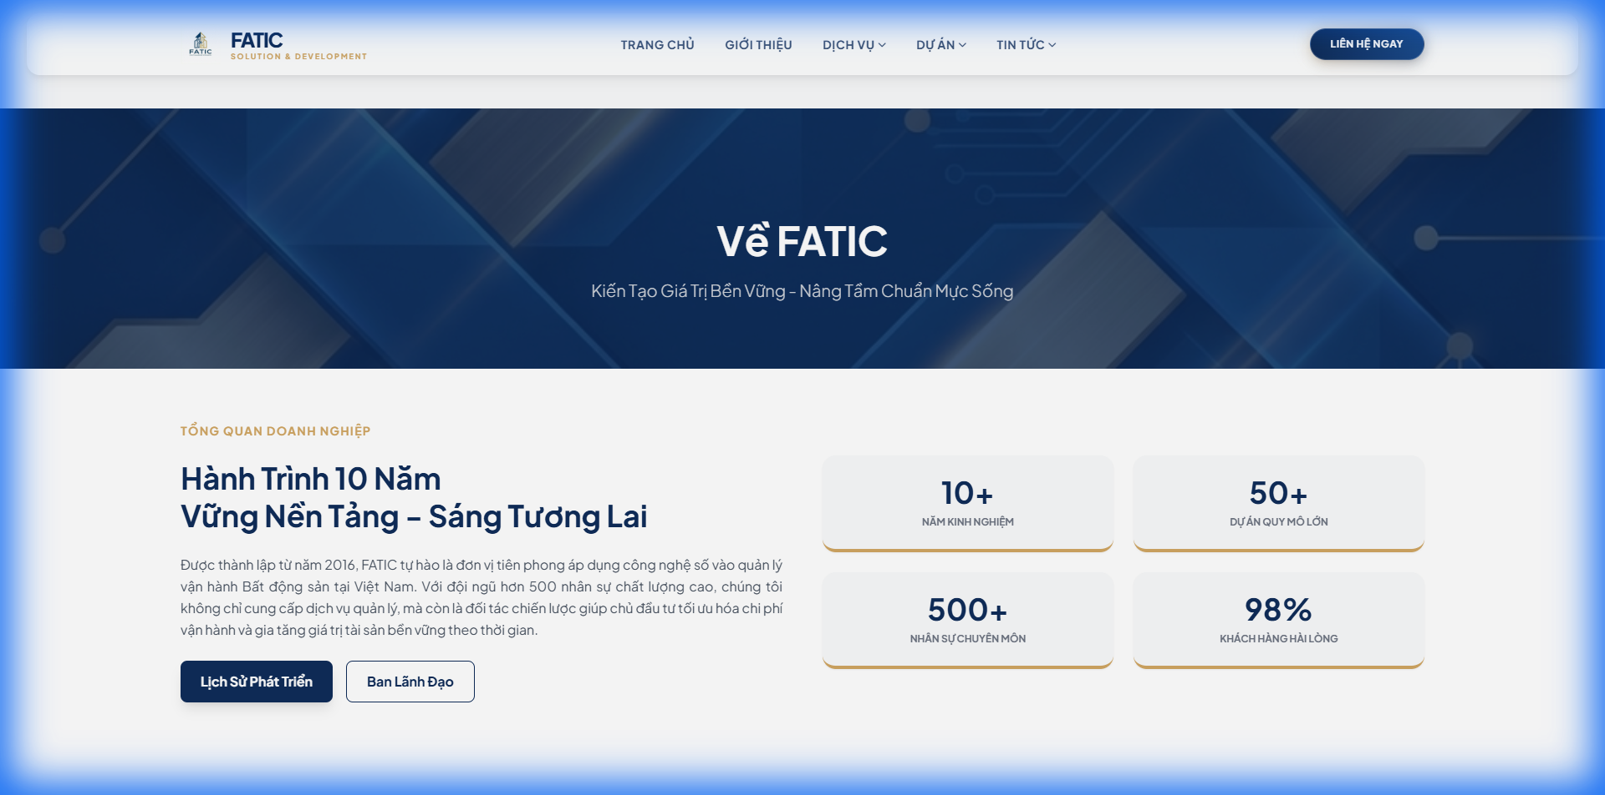
Tầm Nhìn & Sứ Mệnh
Tầm Nhìn: Trở thành đơn vị hàng đầu tại Việt Nam về quản lý vận hành và bảo trì.
Sứ Mệnh:
- Dịch vụ chuyên nghiệp, minh bạch.
- Tối ưu chi phí, đảm bảo an toàn kỹ thuật.
- Kiến tạo môi trường sống nhân văn cho cộng đồng.
Giá Trị Cốt Lõi: Chuyên Nghiệp - Trách Nhiệm - Tận Tâm - Hiệu Quả.

Slide 4
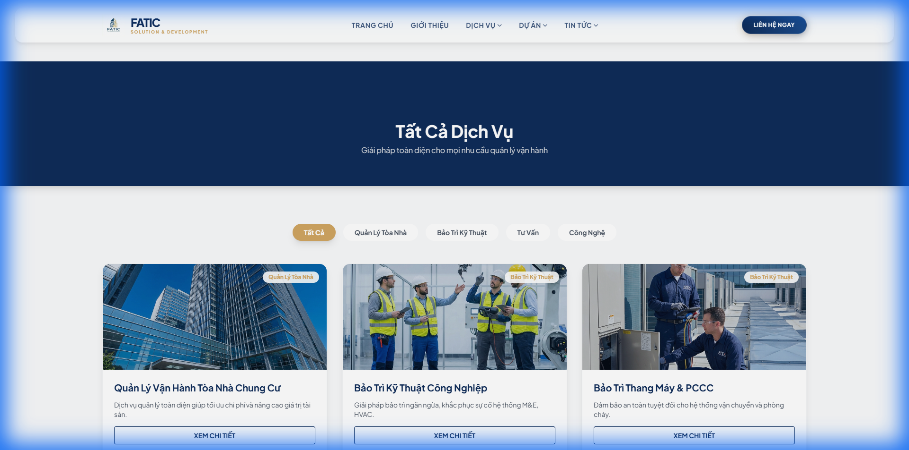
Dịch Vụ Cốt Lõi
1. Quản Lý Tòa Nhà: Vận hành chung cư, văn phòng, TTTM.
2. Bảo Trì Kỹ Thuật: Hệ thống điện, nước, HVAC, PCCC.
3. Tư Vấn Giải Pháp: Xây dựng phương án quản lý và ngân sách tối ưu.
4. Cung Cấp Nhân Sự: Đội ngũ chuyên gia, kỹ thuật viên đào tạo bài bản.

Slide 5
Tại Sao Chọn FATIC?
Quy Trình Chuẩn: Vận hành theo ISO 9001:2015 & ISO 45001.
Tối Ưu Chi Phí: Cam kết giảm 10-15% chi phí vận hành.
Công Nghệ 4.0: Ứng dụng App cư dân 'FATIC Connect' và phần mềm quản lý.
Nhân Sự Tận Tâm: Phục vụ bằng cả trái tim, chuyên môn cao.

Slide 6
Chuyển Đổi Số & Công Nghệ
Hệ thống phần mềm quản lý ERP toàn diện.
App Mobile FATIC Connect cho cư dân và ban quản lý.
Số hóa quy trình làm việc, báo cáo minh bạch.
Hướng tới mô hình Smart City và Green Energy vào 2026.

Slide 7
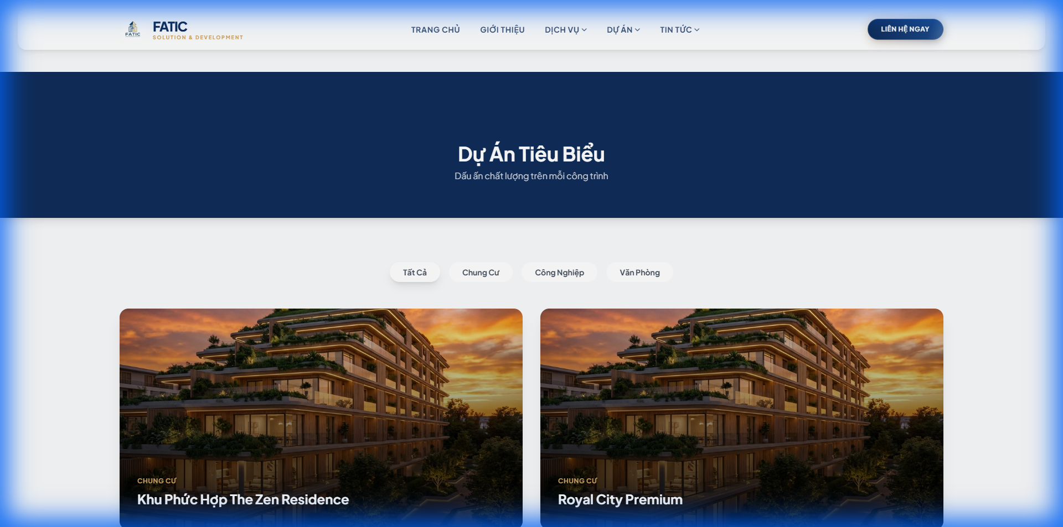
Đối Tác & Dự Án
Đối tác chiến lược: VinHomes, NovaLand, Sun Group, Bitexco...
Dự án đa dạng:
- Khu đô thị & Chung cư cao cấp.
- Tòa nhà văn phòng hạng A, B.
- Khu công nghiệp và nhà máy.

Slide 8
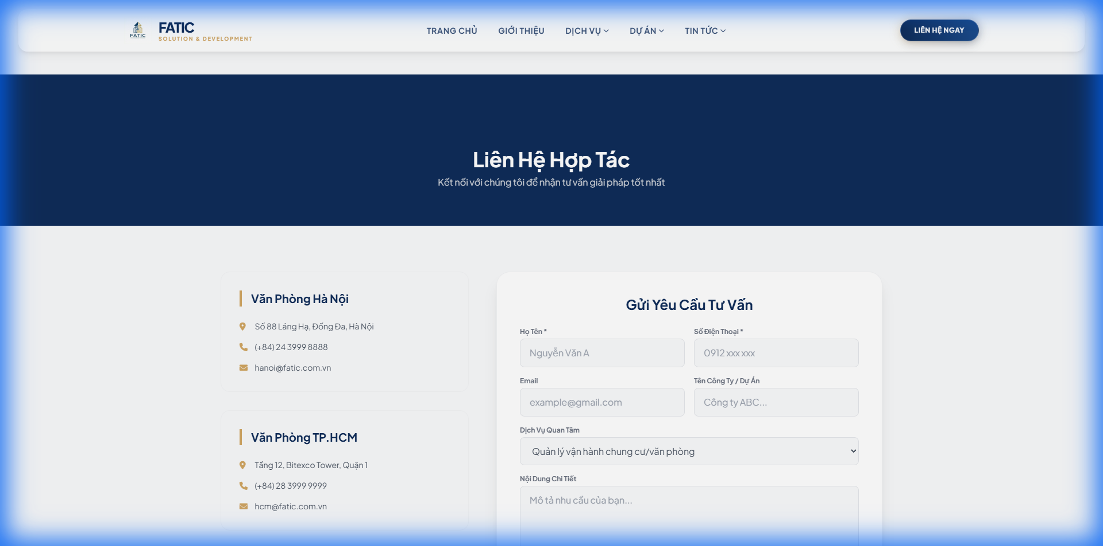
Liên Hệ Hợp Tác
Để được tư vấn và hỗ trợ, vui lòng liên hệ:
Văn Phòng Hà Nội: Số 88 Láng Hạ, Đống Đa, Hà Nội
Hotline: (+84) 24 3999 8888
Văn Phòng TP.HCM: Tầng 12, Bitexco Tower, Quận 1
Hotline: (+84) 28 3999 9999
Email: contact@fatic.com.vn
Website: www.fatic.com.vn

